Slide 1


BỘ GIÁO DỤC VÀ ĐÀO TẠO
TRƯỜNG ĐẠI HỌC VINH
HƯỚNG DẪN SỬ DỤNG PHÂN HỆ
“ĐÁNH GIÁ CHUẨN CƠ SỞ GIÁO DỤC ĐẠI HỌC” TÍCH HỢP TRÊN
HỆ THỐNG CƠ SỞ DỮ LIỆU VỀ GIÁO DỤC ĐẠI HỌC (HEMIS)
TP. Vinh, ngày 02 tháng 12 năm 2024
1

Slide 2
TỔNG QUAN NHIỆM VỤ
QUY TRÌNH TỔ CHỨC THỰC HIỆN
QUY TRÌNH PHẦN MỀM
HƯỚNG DẪN NHẬP LIỆU, BÁO CÁO
TRÊN PHẦN MỀM
MỘT SỐ NỘI DUNG CẦN LƯU Ý
NỘI DUNG TRÌNH BÀY:
1

Slide 3
I. TỔNG QUAN NHIỆM VỤ
Căn cứ triển khai
Thông tư 01/2024/TT-BGDĐT của Bộ Giáo dục và Đào tạo ban hành ngày 5/2/2024 ban hành Chuẩn cơ sở giáo dục đại học, tại Điều 3:
Bộ Giáo dục và Đào tạo
Hướng dẫn các CSGDĐH cung cấp, cập nhật dữ liệu phục vụ việc xác định các chỉ số và đánh giá mức độ đáp ứng các tiêu chí của Chuẩn CSGDĐH vào hệ thống CSDL về GDĐH (Hemis).
Công bố kết quả thực hiện Chuẩn cơ sở giáo dục đại học của các cơ sở giáo dục đại học trước ngày 30 tháng 6 hằng năm, bắt đầu từ năm 2025 cho năm báo cáo trước liền kề.
Cơ sở giáo dục đại học
Cung cấp, cập nhật đầy đủ, chính xác và nhất quán số liệu phục vụ việc xác định các chỉ số và đánh giá mức độ đáp ứng các tiêu chí của Chuẩn CSGDĐH vào hệ thống CSDL về GDĐH.
Thời điểm chốt số liệu là ngày 31/12 hằng năm; đối với số liệu về tài chính, thời điểm chốt số liệu là ngày 31/03 của năm tiếp theo.
2

Slide 4
I. TỔNG QUAN NHIỆM VỤ
2. Mục đích:
- Hướng dẫn các cơ sở GDĐH cập nhập dữ liệu và đánh giá chuẩn CSGDĐH trên hệ thống CSDL về GDĐH (HEMIS, tại địa chỉ https://hemis.moet.gov.vn/) theo quy định và hướng dẫn tại Thông tư 01/2024/TT-BGDĐT.
- Trao đổi, giải đáp các vướng mắc, khó khăn để các cơ sở GDĐH triển khai báo cáo đánh giá chuẩn CSGDĐH từ 11/2024.
3. Phạm vi triển khai: Toàn bộ các cơ sở GDĐH trên toàn quốc.
4. Nguyên tắc cập nhật dữ liệu, tổng hợp báo cáo đánh giá chuẩn:
Toàn bộ việc đánh giá chuẩn sử dụng dữ liệu cập nhật trên HEMIS
Kế thừa, sử dụng các dữ liệu đã có (cập nhật nếu có thay đổi) để tổng hợp báo cáo đánh giá chuẩn
Các dữ liệu khác (tài chính, kết quả khảo sát người học…) phục vụ đánh giá chuẩn: Cập nhật bổ sung số liệu trên biểu
Dữ liệu sinh viên từ năm 2021 trở về trước: CSGDĐH nhập số liệu
3

Slide 5

II. QUY TRÌNH TỔ CHỨC THỰC HIỆN
Các cơ sở GDĐH không có phân hiệu/ trường thành viên:
Cập nhật dữ liệu của trường
Rà soát, tổng hợp báo cáo gửi gửi Bộ
Quản lý tài khoản đơn vi: tạo lập, phân quyền tài khoản truy cập sử dụng, báo cáo các tiêu chí của các phòng/ban trong trường
4

Slide 6

II. QUY TRÌNH TỔ CHỨC THỰC HIỆN
Tiếp nhận báo cáo chuẩn CSGDĐH
Kiểm tra, phản hồi báo cáo của các CSGDĐH để các CSGDĐH cập nhật lại (nếu cần)
Quản lý đợt báo cáo, gia hạn, cấu hình các thông tin liên quan báo cáo đánh giá chuẩn
Quản lý tài khoản người dùng trong Bộ: tạo lập, phân quyền
10

Slide 7
III. QUY TRÌNH PHẦN MỀM
Các bước triển khai:
Bước 1
Chuẩn bị dữ liệu
Bước 2
Tổ chức và tạo lập tài khoản nhập liệu
Bước 3
Tổng hợp báo cáo
Bước 4
Tổ chức cập nhật dữ liệu
Bước 5
Rà soát, hoàn chỉnh báo cáo
Bước 6
Gửi báo cáo
11

Slide 8
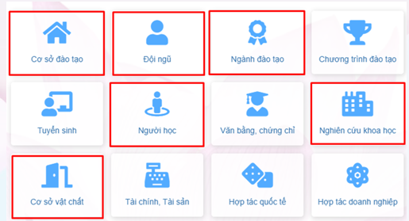
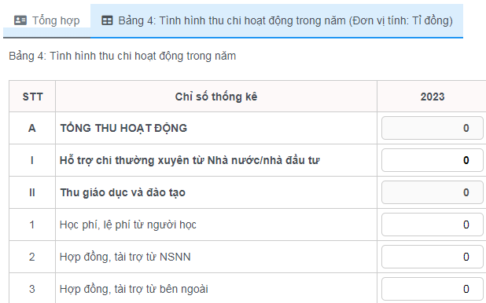
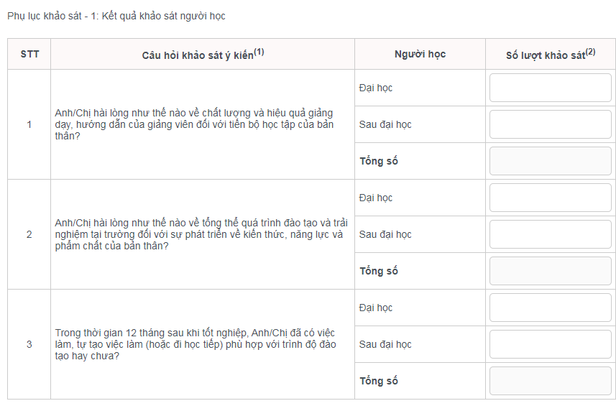
III. QUY TRÌNH PHẦN MỀM
1. Chuẩn bị dữ liệu
CSGDĐH cần phân công các phòng ban/đơn vị liên quan chuẩn bị, thu thập đầy đủ dữ liệu, số liệu liên quan để có thể nhập liệu, báo cáo trên phần mềm.
Các dữ liệu ở các phân hệ cần chuẩn bị:
Cơ sở đào tạo
Đội ngũ
Ngành đào tạo
Người học
Nghiên cứu khoa học
Cơ sở vật chất
Số liệu thu chi hoạt động trong năm (Bảng 4_Tiêu chuẩn 4)
Kết quả khảo sát người học (Tiêu chuẩn 7).
12

Slide 9

III. QUY TRÌNH PHẦN MỀM
1. Thông tin Cơ sở đào tạo
Thông tin CSĐT
Cơ cấu tổ chức
Quản lý danh sách khóa học
Văn bản triển khai quyền tự chủ
Danh sách Ban giám hiệu/ Ban giám đốc
Danh sách Hội đồng trường/ Hội đồng Đại học
3. Thông tin Đội ngũ
Quản lý hồ sơ đội ngũ/Danh sách đội ngũ (giảng viên cơ hữu, giảng viên toàn thời gian, giảng viên thỉnh giảng)
Hợp đồng lao động làm việc
Hợp đồng thỉnh giảng
Danh sách ngành giảng dạy của cán bộ/ giảng viên
2. Thông tin ngành Đào tạo
Thông tin ngành đào tạo
5. Thông tin Nghiên cứu khoa học
Tạp chí khoa học
Nghiệp vụ nghiên cứu khoa học
Tài sản trí tuệ
6. Thông tin Cơ sở vật chất
Quản lý đất đai
Quản lý tòa nhà
Thư viện trung tâm học liệu
4. Thông tin người học
Quản lý hồ sơ người học
Thông tin học tập của sinh viên
Thông tin học tập thạc sĩ, tiến sĩ
18
7
7
5

Slide 10
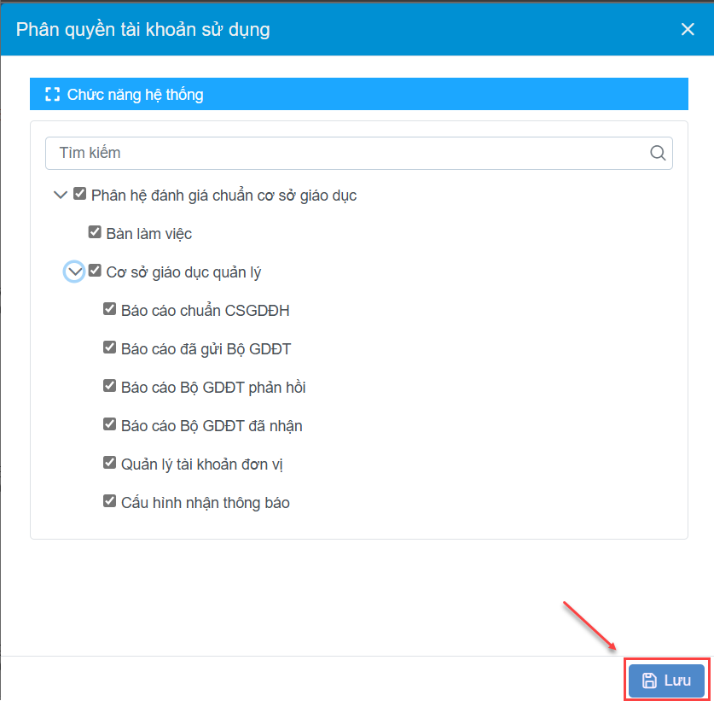
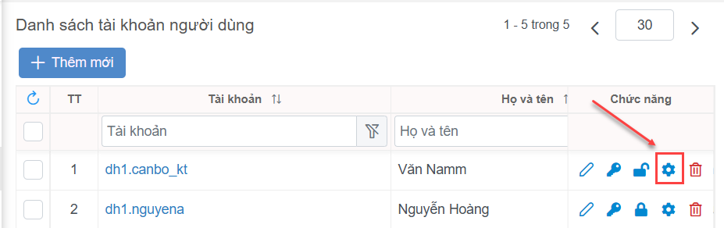
III. QUY TRÌNH PHẦN MỀM
2. Tổ chức và tạo lập tài khoản nhập liệu
- Tùy theo phân công nhiệm vụ tại CSGDĐH, tài khoản quản trị của CSGDĐH thực hiện tạo lập tài khoản của các phòng ban/cá nhân và phân quyền nhập dữ liệu của các phòng ban/cá nhân tương ứng trên phần mềm.
- Phần mềm hỗ trợ phân quyền tới từng tiêu chuẩn, tiêu chí
13

Slide 11
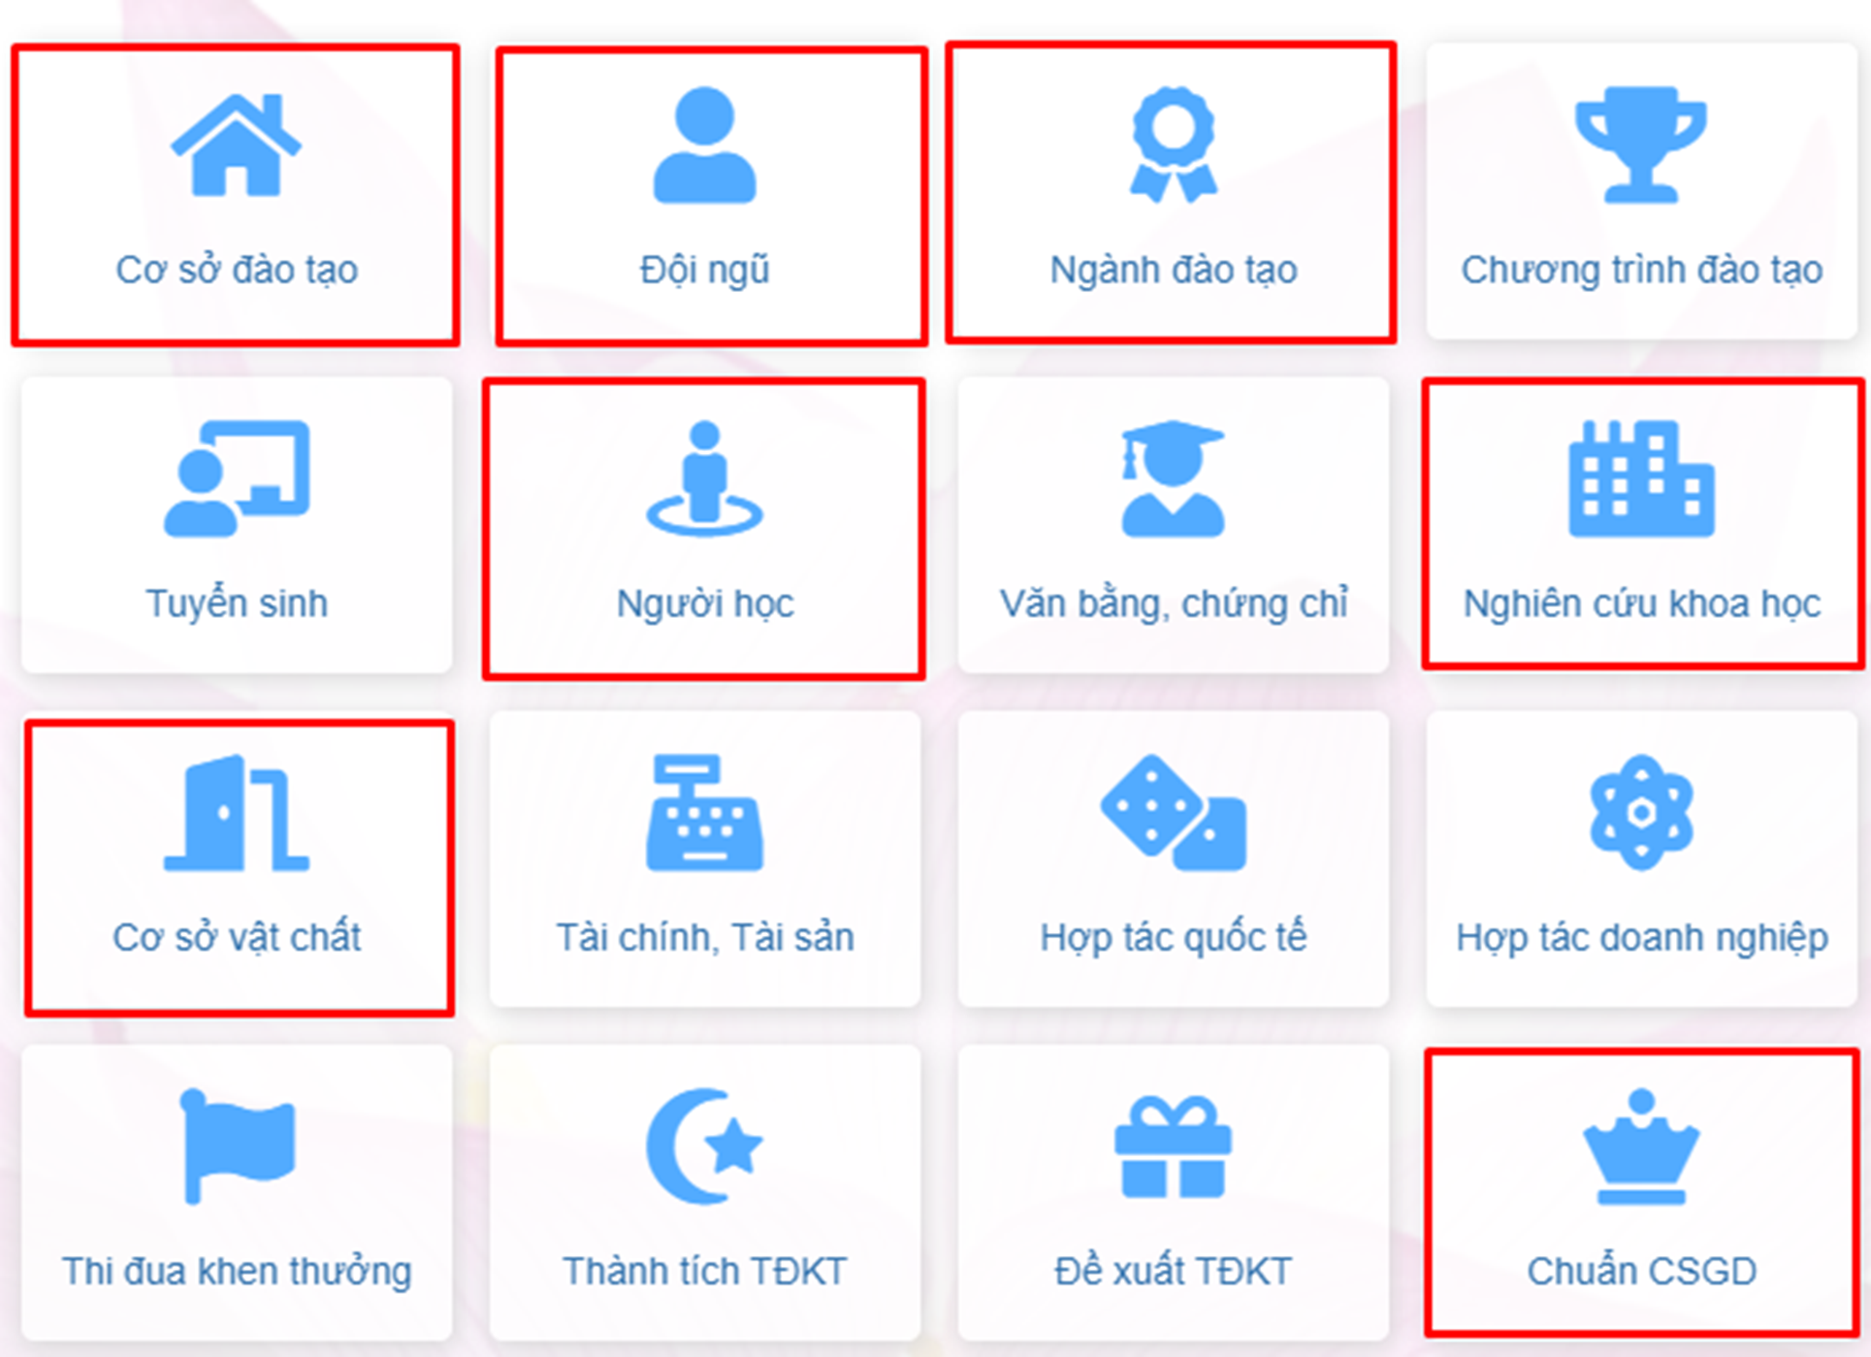
III. QUY TRÌNH PHẦN MỀM
3. Tổ chức cập nhật dữ liệu
CSGDĐH cần nhập đầy đủ, chính xác dữ liệu để đảm bảo việc tổng hợp đánh giá Chuẩn CSGDĐH.
Việc cập nhật dữ liệu lên hệ thống tập HEMIS cần phải thực hiện đúng theo quy trình nhập dữ liệu, đúng định dạng dữ liệu, tránh tình trạng thiếu dữ liệu, dữ liệu bị sai logic → không cập nhật được dữ liệu lên phần mềm…
14

Slide 12

III. QUY TRÌNH PHẦN MỀM
4. Tổng hợp báo cáo
- Tổng hợp báo cáo theo các biểu mẫu trên hệ thống (theo các tiêu chuẩn, tiêu chí) sau khi đã nhập đầy đủ dữ liệu liên quan.
- Cập nhật số liệu tại các biểu báo cáo đối với các thông tin không tổng hợp từ dữ liệu hồ sơ.
5. Rà soát, hoàn chỉnh báo cáo
Rà soát báo cáo đã được tổng hợp, cập nhật lại dữ liệu, số liệu để hoàn chỉnh báo cáo nếu có sai sót.
15

Slide 13
III. QUY TRÌNH PHẦN MỀM
Các tiêu chuẩn, tiêu chí cần cập nhật phục vụ báo cáo đánh giá chuẩn CSGDĐH
4. Tài chính
Biên độ hoạt động trung bình 3 năm
Chỉ số tăng trưởng bền vững
1. Tổ chức và quản trị
Số tháng khuyết lãnh đạo chủ chốt
Mức độ hoàn thiện văn bản theo Luật GDĐH
Tỉ lệ chỉ số hoạt động chính được cải thiện
Mức độ cập nhật dữ liệu quản lý trên HEMIS
2. Giảng viên
Tỉ lệ người học trên giảng viên
Tỉ lệ giảng viên cơ hữu trong tuổi lao động
Tỉ lệ giảng viên có trình độ tiến sĩ
3. Cơ sở vật chât
Diện tích đất/ người học
Diện tích sàn/ người học
Tỉ lệ giảng viên có chỗ làm riêng biệt
Số đầu sách/ ngành đào tạo
Số bản sách/ người học
Tỉ lệ học phần sẵn sàng giảng dạy trực tuyến
Tốc độ Internet/ 1000 người học
5. Tuyển sinh và đào tạo
Tỉ lệ nhập học trung bình 3 năm
Tỉ số tăng giảm quy mô đào tạo 3 năm
Tỉ lệ thôi học
Tỉ lệ thôi học đầu năm
Tỉ lệ tốt nghiệp
Tỉ lệ tốt nghiệp đúng hạn
Tỉ lệ người học hài lòng tổng thể
Tỉ lệ người tốt nghiệp có việc làm đúng chuyên môn
7. Phục vụ khảo sát người học
Phục lục KS-1: Kết quả khảo sát người học
6. Nghiên cứu và đổi mới sáng tạo
Tỉ trọng thu khoa học – công nghệ
Số công bố khoa học/ giảng viên
Số công bố WoS, Scopus/ giảng viên
7
7
23
5

Slide 14
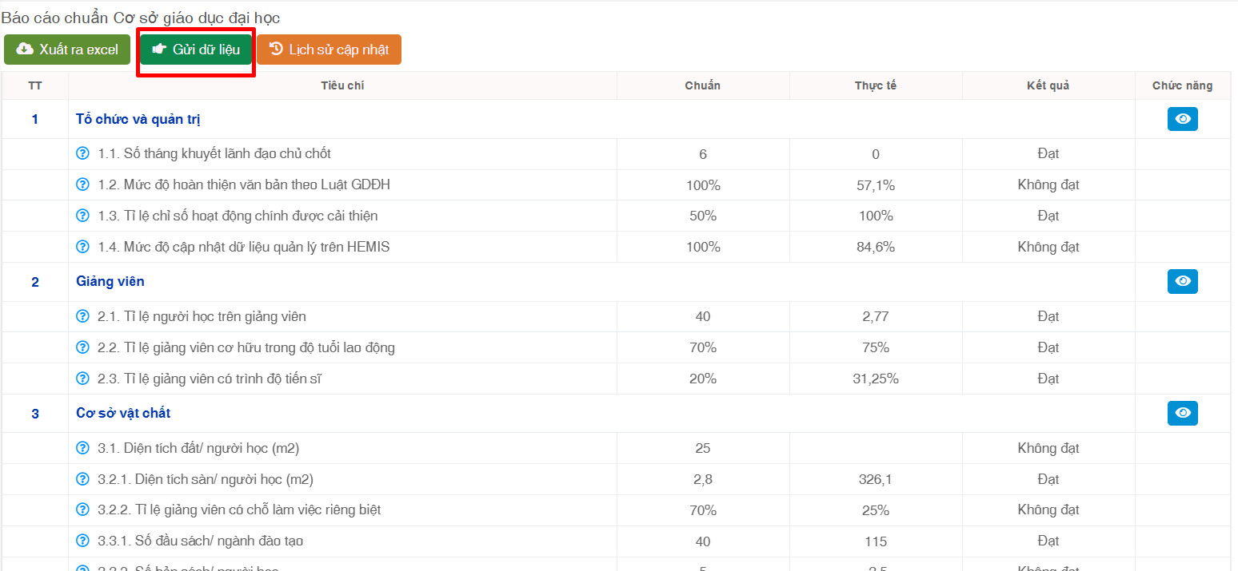
III. QUY TRÌNH PHẦN MỀM
6. Gửi báo cáo
Sau khi đã rà soát, hoàn thành tổng hợp báo cáo, CSGDĐH gửi báo cáo về Bộ để tổng hợp, đánh giá
Để gửi được báo cáo, các CSGDĐH phải cập nhật đầy đủ dữ liệu, tổng hợp đầy đủ số liệu báo cáo của các tiêu chuẩn.
16

Slide 15
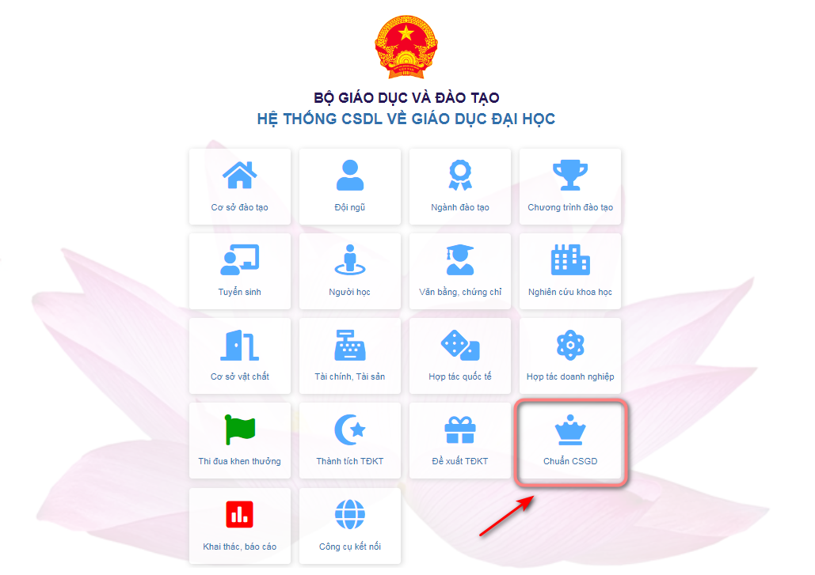
IV. HƯỚNG DẪN NHẬP LIỆU, BÁO CÁO TRÊN PHẦN MỀM
https://hemis.moet.gov.vn
16

Slide 16
V. MỘT SỐ NỘI DUNG CẦN LƯU Ý
1. Đối với dữ liệu tổng hợp từ hệ thống HEMIS sang phân hệ Chuẩn CSGDĐH:
- Cơ sở đào tạo: kiểm tra lại Đầu mối liên hệ xem đã có thông tin chưa.
- Ngành đào tạo: kiểm tra lại thông tin ngành đào tạo trình độ Đại học.
- Đối với Ngành đào tạo trình độ Thạc sĩ, Tiến sĩ đề nghị đơn vị phụ trách kiểm tra thông tin. Số năm đào tạo trình độ thạc sĩ, tiến sĩ
- Đối với Người học: kiểm tra và cập nhật đầy đủ dữ liệu Thông tin học tập của người học trước khi tổng hợp dữ liệu tại phân hệ Chuẩn CSGDĐH.
25

Slide 17
V. MỘT SỐ NỘI DUNG CẦN LƯU Ý
2. Phải Tổng hợp báo cáo tại tất cả các tiêu chuẩn, tiêu chí thì mới gửi được báo cáo cho Bộ GDĐT.
3. Sau khi báo cáo đã được gửi cho Bộ GDĐT hoặc đã được Bộ GDĐT tiếp nhận thì sẽ không chỉnh sửa được, trong trường hợp báo cáo được phản hồi lại thì sẽ cập nhật được.
4. Trong mỗi bảng đều có hướng dẫn riêng, đọc kỹ hướng dẫn của từng bảng để tổng hợp dữ liệu.
25

Slide 18
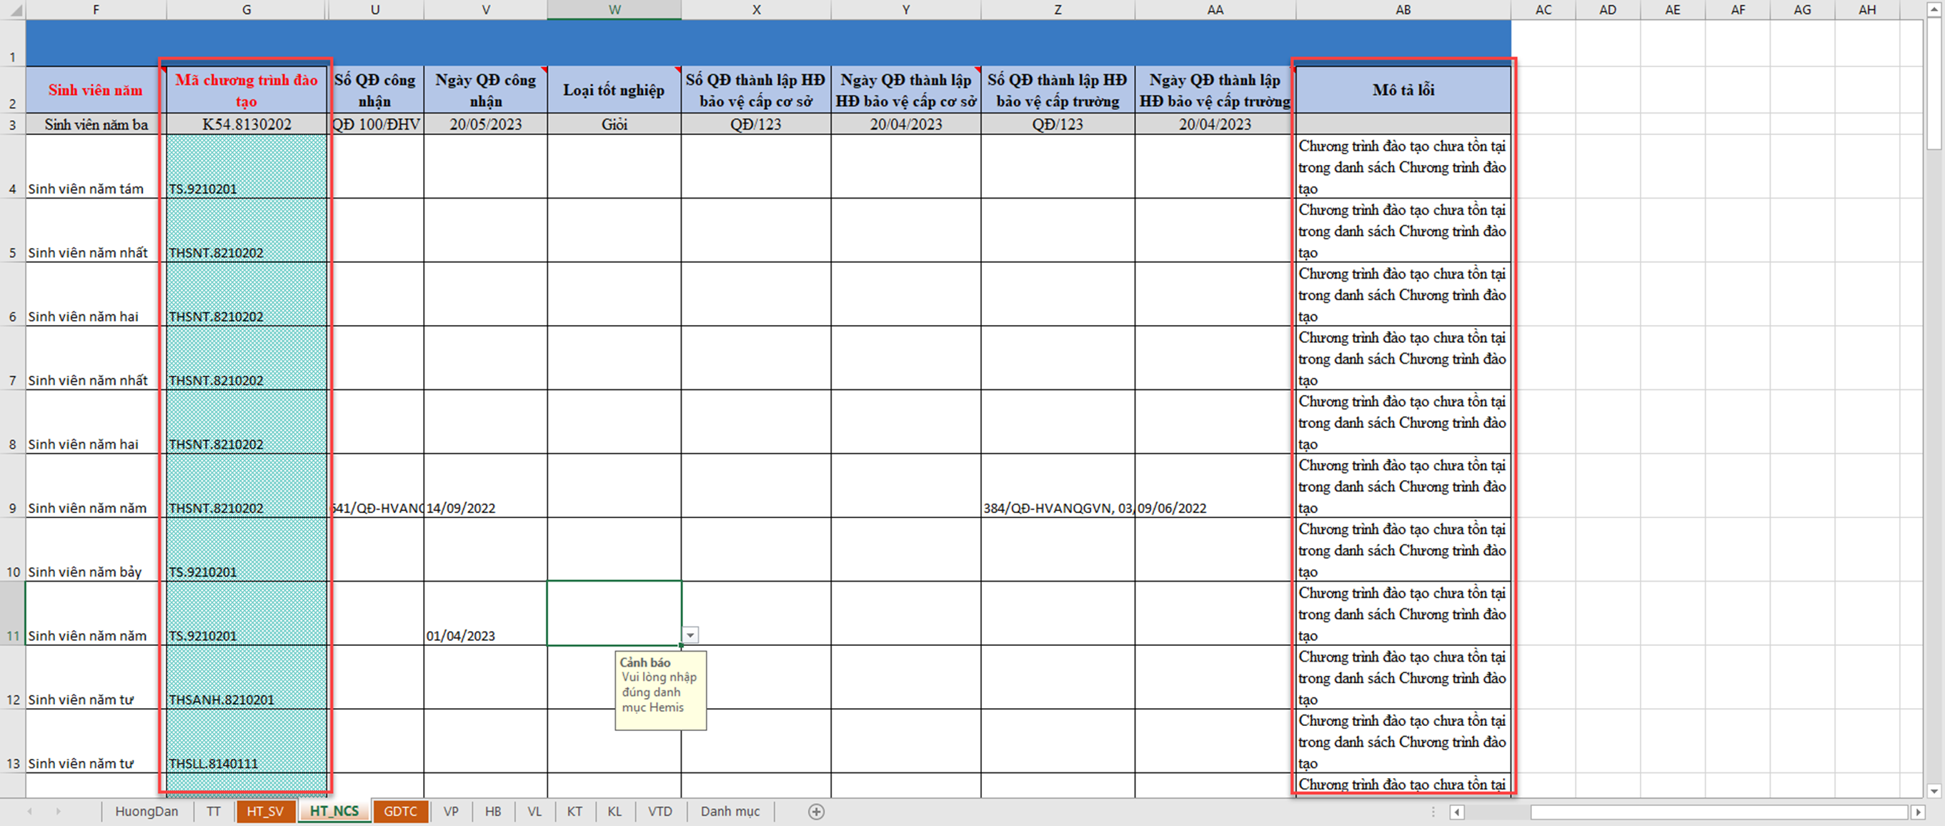
V. MỘT SỐ NỘI DUNG CẦN LƯU Ý
5. Cập nhật dữ liệu bằng file excel: Khi đẩy dữ liệu lên hệ thống và nhận thông báo về số bản ghi cập nhật và số bản ghi lỗi, thao tác Đồng ý để tải file dữ liệu lỗi về máy.
Tại file chú ý Cột Mô tả lỗi ở cuối cùng và cột được đánh dấu màu xanh là cột chứa thông tin lỗi
27

Slide 19
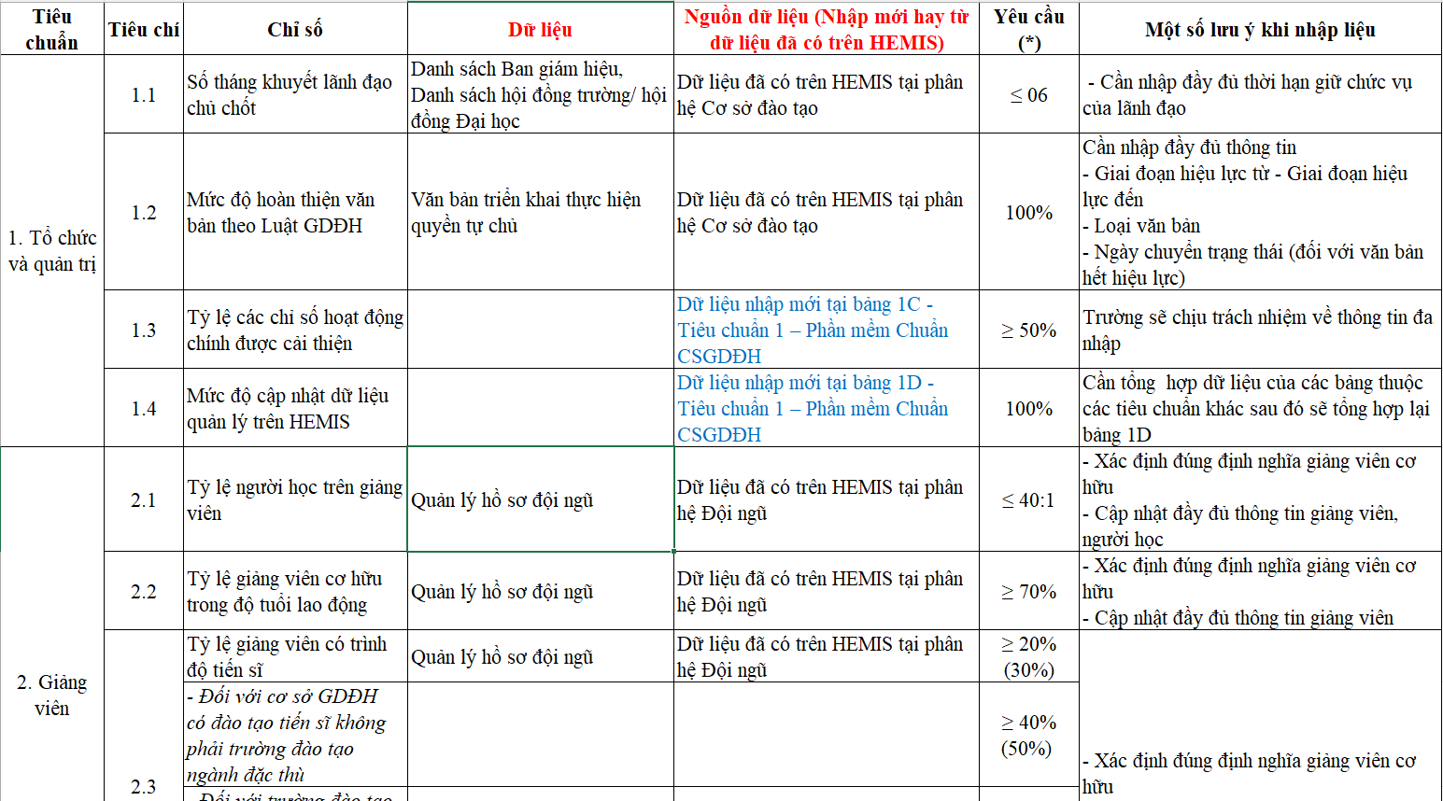
V. MỘT SỐ NỘI DUNG CẦN LƯU Ý
Bảng hướng dẫn và lưu ý trong quá trình nhập liệu, báo cáo (trong hướng dẫn sử dụng)
27

Slide 20
BỘ GIÁO DỤC VÀ ĐÀO TẠO
TRƯỜNG ĐẠI HỌC VINH
TRÂN TRỌNG CẢM ƠN
TP. Vinh, ngày 02 tháng 12 năm 2024
1

